Slide 1
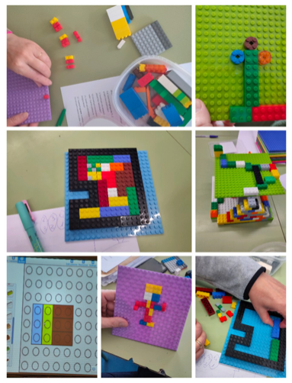
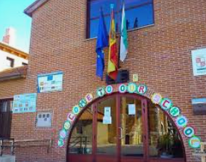
ENSEÑAR MATEMÁTICAS
CON ABN Y LEGO
Curso del CFIE de León
CRA Villacedré Enero - febrero de 2020
angelmusi@hotmail.com
@profemus
Ángel García Hernández
Licenciado en Pedagogía
Maestro del CEIP Trepalio (Trobajo del Camino)

Slide 2
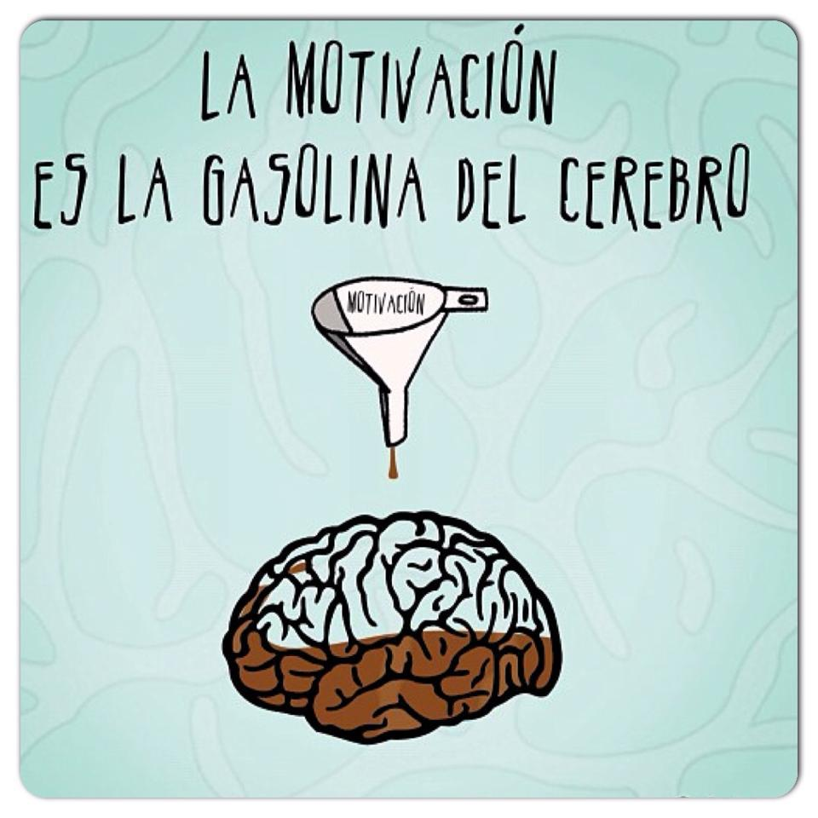
ES MOTIVADOR
Conecta con su mundo cercano fuera del aula:
Videojuegos
Series de tv
Cortos animados
Películas de cine
Colecciones
Libros
Comics
Ropa…

Slide 3
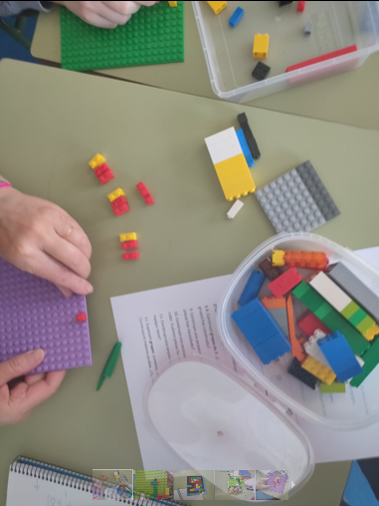
ENSEÑAR MATES CON ABN Y LEGO
PROFESORADO
TRABAJANDO
EN EQUIPO

Slide 4
TODOS LOS BLOQUES DE CONTENIDO DECRETO 26/2016, de 21 de julio
ENSEÑAR MATES CON ABN Y LEGO
Bloque 1: Procesos, métodos y actitudes
Bloque 2: Números
Bloque 3: Medida
Bloque 4: Geometría
Bloque 5: Estadística y probabilidad

Slide 5
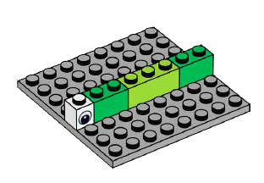
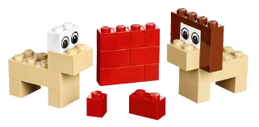
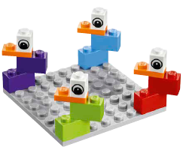
ENSEÑAR MATES CON ABN Y LEGO
A TRAVÉS DE METODOLOGÍAS ACTIVAS E INNOVADORAS
RINCONES

Slide 6
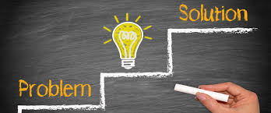
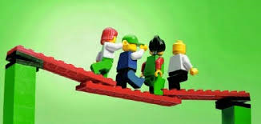
BENEFICIOS DIDÁCTICOS:
Desarrolla la capacidad de resolver problemas:
Permite encontrar diferentes soluciones.

Slide 7
ENSEÑAR MATES CON ABN Y LEGO
PROMOVEMOS EL PENSAMIENTO CRÍTICO Y CREATIVO

Slide 8
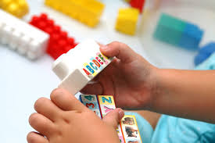
MÁS BENEFICIOS DIDÁCTICOS:
Desarrolla:
Las habilidades motoras finas
La coordinación óculo-manual.

Slide 9
ENSEÑAR MATES CON ABN Y LEGO
DESARROLLO
DE COMPETENCIAS CLAVE

Slide 10
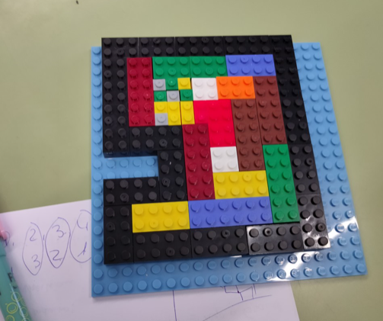
ENSEÑAR MATES CON ABN Y LEGO
PROPUESTAS PRÁCTICAS
CON
DINÁMICAS
DE
GRUPO

Slide 11
ENSEÑAR MATES CON ABN Y LEGO
PROMOVIENDO
EL USO
DE LAS
TIC
EN EL AULA

Slide 12
ENSEÑAR MATES CON ABN Y LEGO
RESOLUCIÓN
DE
PROBLEMAS LÓGICO-
MATEMÁTICOS

Slide 13
ENSEÑAR MATES CON ABN Y LEGO
Ángel García Hernández
Maestro del CEIP Trepalio

